Slide 1
Сенсорный коврик как развивающее пространство для детей раннего дошкольного возраста.
Муниципальное автономное дошкольное образовательное учреждение Центр развития ребёнка – детский сад №2
Муниципального образования Усть-Лабинский район
Коровина А.А., воспитатель

Slide 2
Сенсорный коврик полезен для детей раннего возраста по нескольким причинам:
Развитие моторик
Стимуляция органов чувств
Формирование основ математики и логики
Социальное взаимодействие

Slide 3
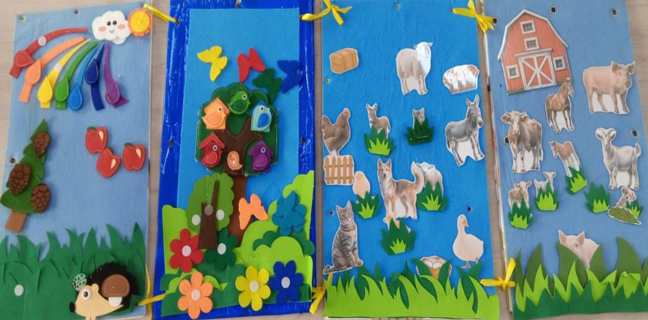
Модульный сенсорный коврик

Slide 4
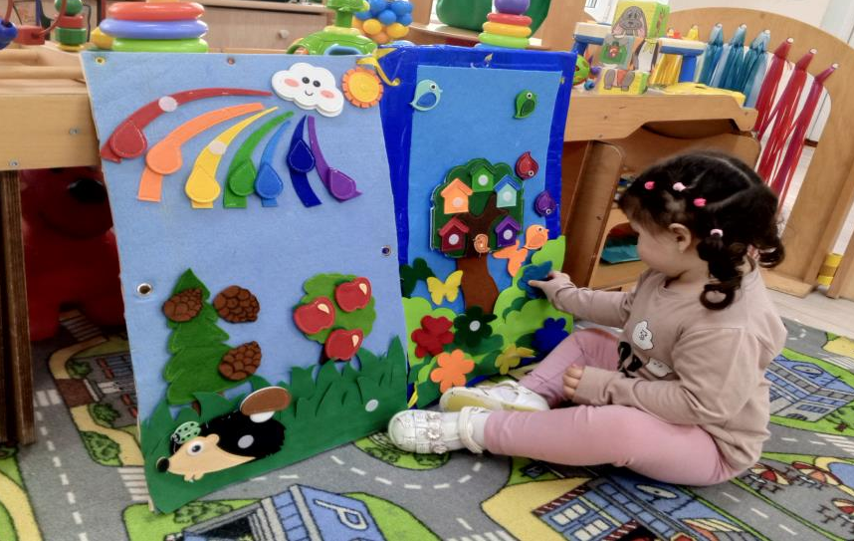
Самостоятельная игра

Slide 5
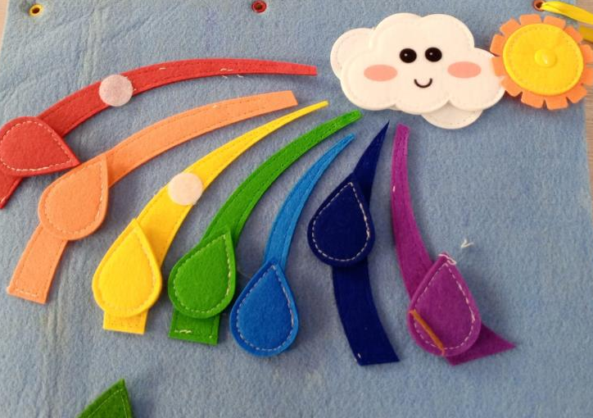
Игра: "Волшебная радуга"

Slide 6
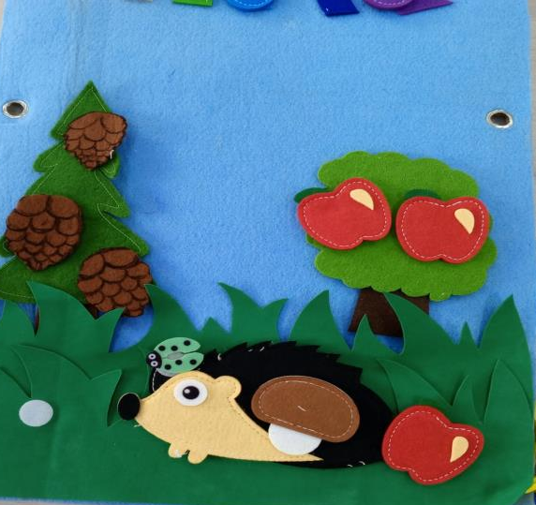
Игра: "В гостях у ёжика"

Slide 7
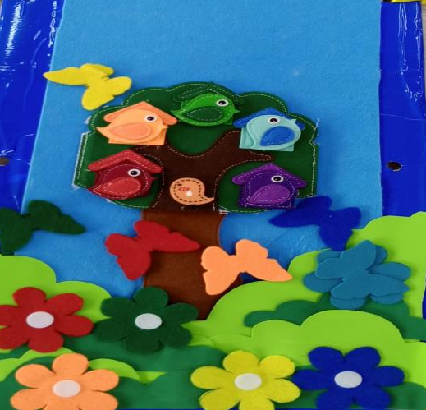
Игра:
"Домик для птичек"

Slide 8
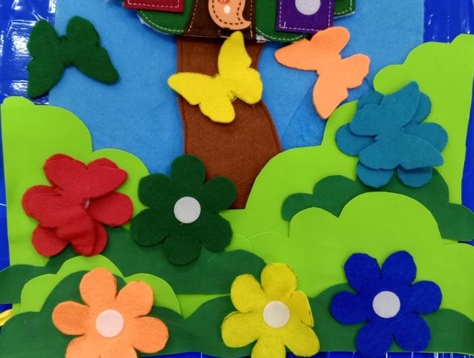
Игра: "Найди цветочек для бабочки"

Slide 9
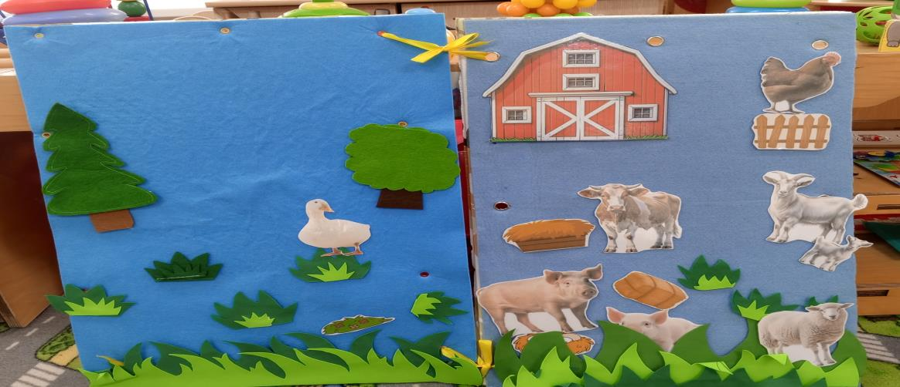
Игра: "Кто живёт на ферме, кто живет в лесу?"

Slide 10
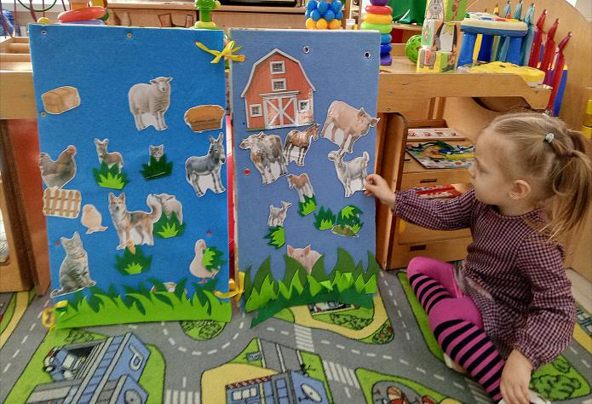
Игра:
"Где чья мама?"

Slide 11
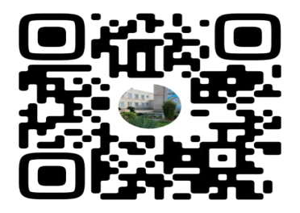
Рада сотрудничеству
Наши контакты

